Slide 1
密码学
第三章 流密码
汪小芬
计算机科学与工程学院
xfwang@uestc.edu.cn

Slide 2
第三章 流密码
3.1 流密码的基本概念
3.2 线性反馈移位寄存器
3.3 RC4

Slide 3
一次一密密码
一种理想的加密方案, 叫做一次一密密码(one-time pad), 由Major Joseph Mauborgne和AT&T公司的Gilbert Vernam1917年发明的。
一次一密乱码本是一个大的不重复的真随机密钥字母集, 密钥字母集被写在几张纸上, 并一起粘成一个乱码本。发方用乱码本中的每一密钥字母准确地加密一个明文字符。加密是明文字符和一次一密乱码本密钥字符的模26加法。

Slide 4
一次一密密码
明文：x = x₀x₁x₂…
密钥：k = k₀k₁k₂ …
密文：y = y₀y₁y₂ …
加密函数：y_{i}=x_{i}+k_{i} (mod 26)
解密函数：x_{i}=y_{i}−k_{i} (mod 26)
注：密钥为随机产生的, 而且只使用一次

Slide 5
一次一密密码
异或
m
密文 C
使用随机数序列,
并且只能使用一次
One-Time Pad
k bits of random key k
k
0 1 1 1 0 1 1 0 1 1
0⊕0 = 0
0⊕1 = 1
1⊕0 = 1
1⊕1 = 0
1 0 0 1 1 0 1 0 1 0
1 1 0 1 0 0 0 1 1 1

Slide 6
一次一密密码的特点
优点
密钥随机产生, 仅使用一次
无条件安全
加密和解密为加法运算, 效率较高
缺点
密钥长度至少与明文长度一样长, 密钥共享困难, 不太实用

Slide 7
3.1 流密码的基本概念
流密码 (stream cipher) 是一种重要的密码体制
明文消息按字符或比特逐位加密
流密码也称为序列密码 (Sequence Cipher)
流密码在20世纪50年代得到飞跃式发展
密钥流可以用移位寄存器电路来产生, 也促进了线性和非线性移位寄存器发展
流密码主要是基于硬件实现

Slide 8
3.1 流密码的基本概念
流密码的基本思想
利用密钥k产生一个密钥流z = z₀z₁z₂···, 并使用如下规则对明文串x = x₀x₁x₂···加密：
y =y₀y₁y₂··· = E_{z0}(x₀)E_{z1}(x₁)E_{z2}(x₂)···
密钥流
由密钥流发生器 f 产生: z_{i} = f(k, σ_{i})
σ_{i} 是加密器中的记忆元件 (存储器) 在时刻 i 的状态
f 是由密钥 k 和 σ_{i} 产生的函数。

Slide 9
3.1.1 同步流密码
流密码: 同步流密码和自同步流密码
σ_{i} 独立于明文字符的叫做同步流密码, 否则叫做自同步流密码。
在同步流密码中, 由于 z_{i} = f(k, σ_{i})与明文字符无关, 因而此时密文字符 y_{i} = E_{zi}(x_{i}) 也不依赖于此前的明文字符。因此, 可将同步流密码的加密器分成密钥流产生器和加密变换器两个部分。

Slide 10
3.1.1 同步流密码体制模型

Slide 11
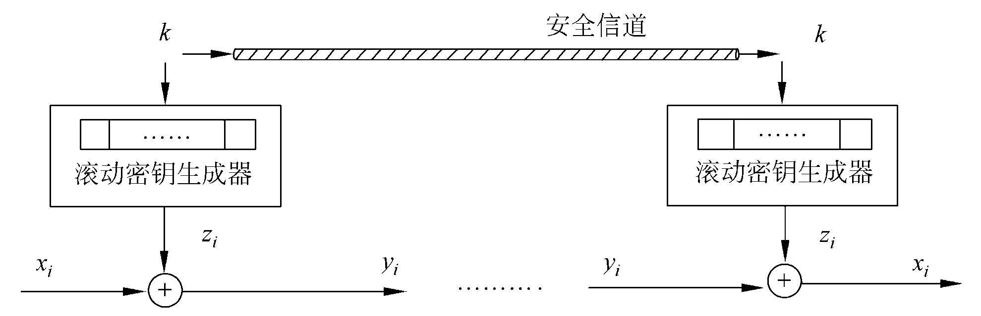
3.1.1 加法流密码体制模型
二元加法流密码是目前最为常用的流密码体制, 其加密变换可表示为 y_{i} = z_{i}⊕x_{i}。

Slide 12
3.1 流密码的基本概念
一次一密密码是加法流密码的原型
如果密钥用作滚动密钥流, 则加法流密码就退化成一次一密密码。
实际使用中, 密码设计者的最大愿望是设计出一个滚动密钥生成器, 使得密钥经其扩展成的密钥流序列具有如下性质:
极大的周期
良好的统计特性
抗线性分析

Slide 13
3.1.2 有限状态自动机
有限状态自动机是具有离散输入和输出 (输入集和输出集均有限) 的一种数学模型, 由以下3部分组成:
有限状态集 S={s_{i}|i=1, 2, ···, l}
有限输入字符集 A₁={A_{j}⁽¹⁾|j=1, 2, ···, m}
有限输出字符集 A₂={A_{k}⁽²⁾|k=1, 2, ···, n}
转移函数 A_{k}⁽²⁾=f₁(s_{i}, A_{j}⁽¹⁾), s_{h}=f₂(s_{i}, A_{j}⁽¹⁾)
即在状态为 s_{i}, 输入为 A_{j}⁽¹⁾ 时, 输出为 A_{k}⁽²⁾, 而状态转移为 s_{h}。
Notes:
a

Slide 14
3.1.2 有限状态自动机
有限状态自动机可用有向图表示, 称为转移图。
转移图的顶点对应于自动机的状态, 若状态 s_{i} 在输入A_{i}⁽¹⁾ 时转为状态 s_{j}, 且输出一字符A_{j}⁽²⁾, 则在转移图中, 从状态 s_{i} 到状态 s_{j} 有一条标有 (A_{i}⁽¹⁾, A_{j}⁽²⁾) 的弧线。

Slide 15
例题
S = {s₁, s₂, s₃}, A₁ = {A₁⁽¹⁾, A₂⁽¹⁾, A₃⁽¹⁾}, A₂ = {A₁⁽²⁾, A₂⁽²⁾, A₃⁽²⁾}, 转移函数由下表给出
转移函数 f₁和 f₂
f₁ | A₁⁽¹⁾ | A₂⁽¹⁾ | A₃⁽¹⁾
s₁ | A₁⁽²⁾ | A₃⁽²⁾ | A₂⁽²⁾
s₂ | A₂⁽²⁾ | A₁⁽²⁾ | A₃⁽²⁾
s₃ | A₃⁽²⁾ | A₂⁽²⁾ | A₁⁽²⁾
f₂ | A₁⁽¹⁾ | A₂⁽¹⁾ | A₃⁽¹⁾
s₁ | s₂ | s₁ | s₃
s₂ | s₃ | s₂ | s₁
s₃ | s₁ | s₃ | s₂

Slide 16
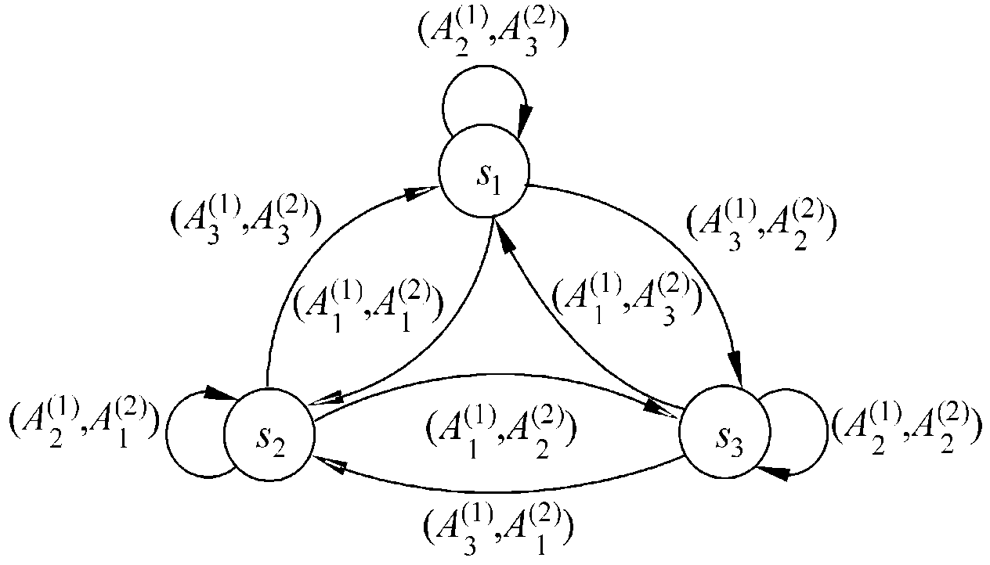
例题 (续)
f₁ | A₁⁽¹⁾ | A₂⁽¹⁾ | A₃⁽¹⁾
s₁ | A₁⁽²⁾ | A₃⁽²⁾ | A₂⁽²⁾
s₂ | A₂⁽²⁾ | A₁⁽²⁾ | A₃⁽²⁾
s₃ | A₃⁽²⁾ | A₂⁽²⁾ | A₁⁽²⁾
f₂ | A₁⁽¹⁾ | A₂⁽¹⁾ | A₃⁽¹⁾
s₁ | s₂ | s₁ | s₃
s₂ | s₃ | s₂ | s₁
s₃ | s₁ | s₃ | s₂
有限状态自动机的转移图

Slide 17
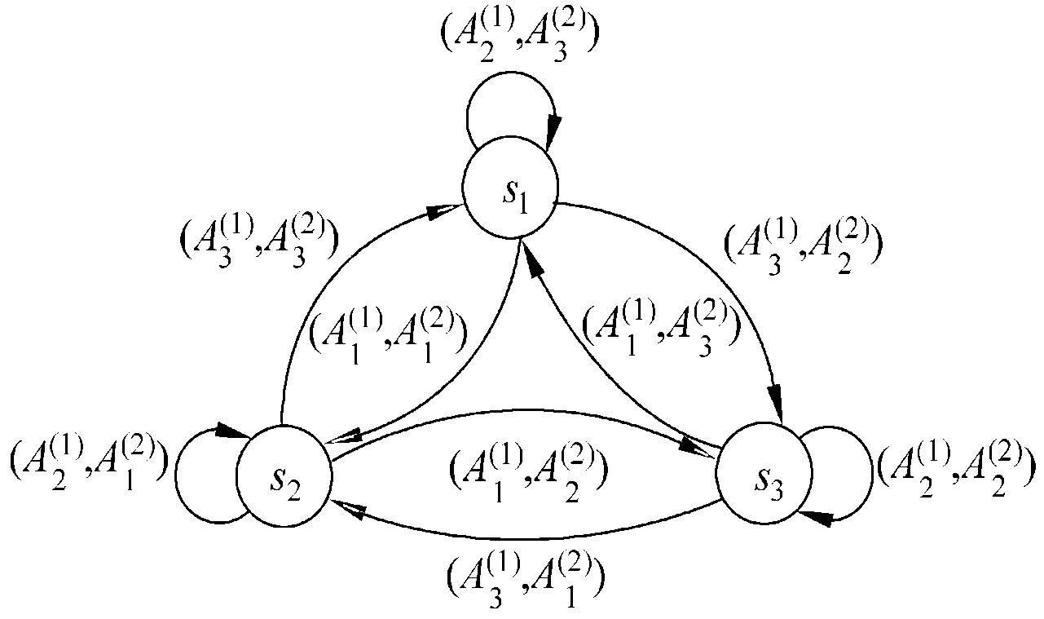
例题 (续)
若输入序列为A₁⁽¹⁾A₂⁽¹⁾A₁⁽¹⁾A₃⁽¹⁾A₃⁽¹⁾A₁⁽¹⁾, 初始状态为s₁,
则得到状态序列s₁s₂s₂s₃s₂s₁s₂
输出字符序列A₁⁽²⁾A₁⁽²⁾A₂⁽²⁾A₁⁽²⁾A₃⁽²⁾A₁⁽²⁾

Slide 18
3.1.3 密钥流产生器
密钥流产生器
参数为 k 的有限状态自动机, 一个输出符号集 Z, 一个状态集 ∑, 两个函数 φ 和 ψ 以及一个初始状态 σ₀ 组成。
状态转移函数 φ
σ_{i}→σ_{i+1}, 将当前状态 σ_{i} 变为一个新状态 σ_{i+1}。
输出函数 ψ
σ_{i}→z_{i}, 当前状态 σ_{i} 变为输出符号集中的一个元素 z_{i}。

Slide 19
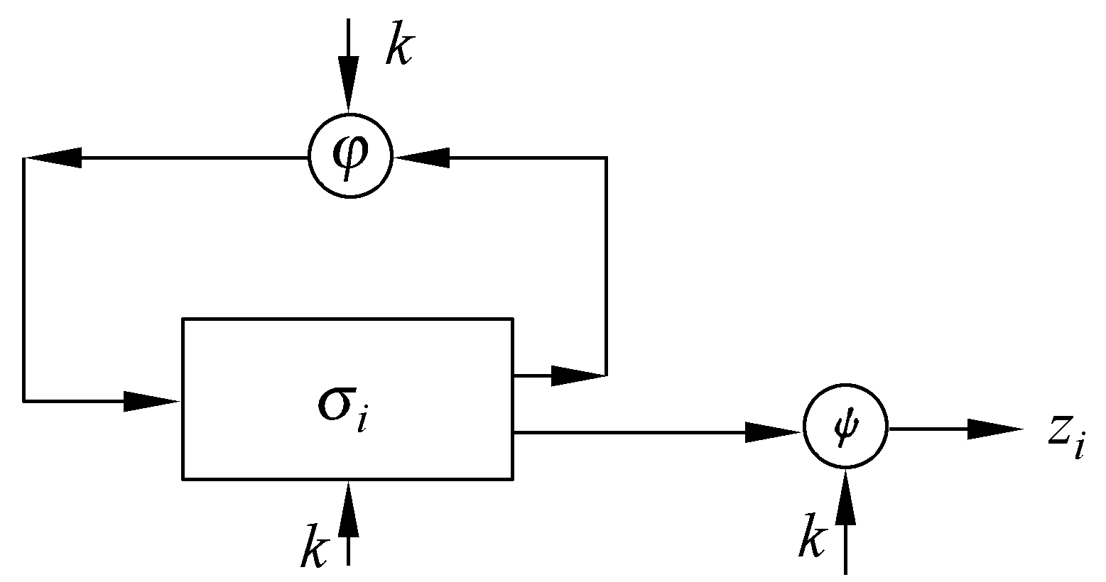
3.1.3 密钥流产生器
作为有限状态自动机的密钥流生成器

Slide 20
3.1.3 密钥流产生器
关键: φ和ψ, 使得输出序列z满足密钥流序列z应满足的几个条件, 并且要求在设备上是节省的和容易实现的。为了实现这一目标, 必须采用非线性函数。
采用线性的φ和非线性的ψ时, 将能够进行深入的分析并可以得到好的生成器。
可将这类生成器分成驱动部分和非线性组合部分。
驱动部分控制生成器的状态转移, 并为非线性组合部分提供统计性能好的序列；
非线性组合部分要利用这些序列组合出满足要求的密钥流序列。

Slide 21
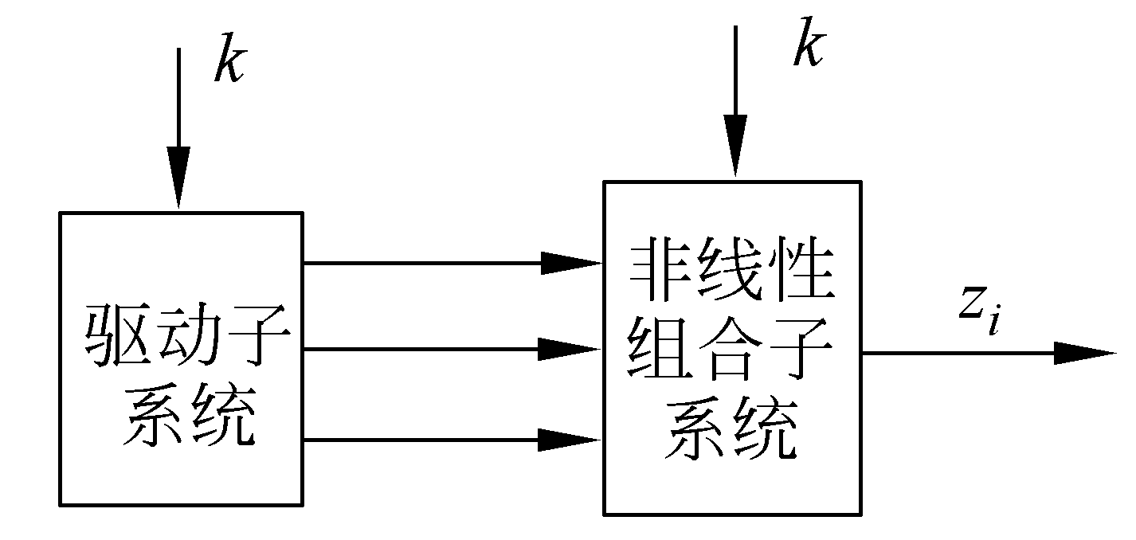
3.1.3 密钥流产生器
图3.1.3 密钥流生成器的分解

Slide 22
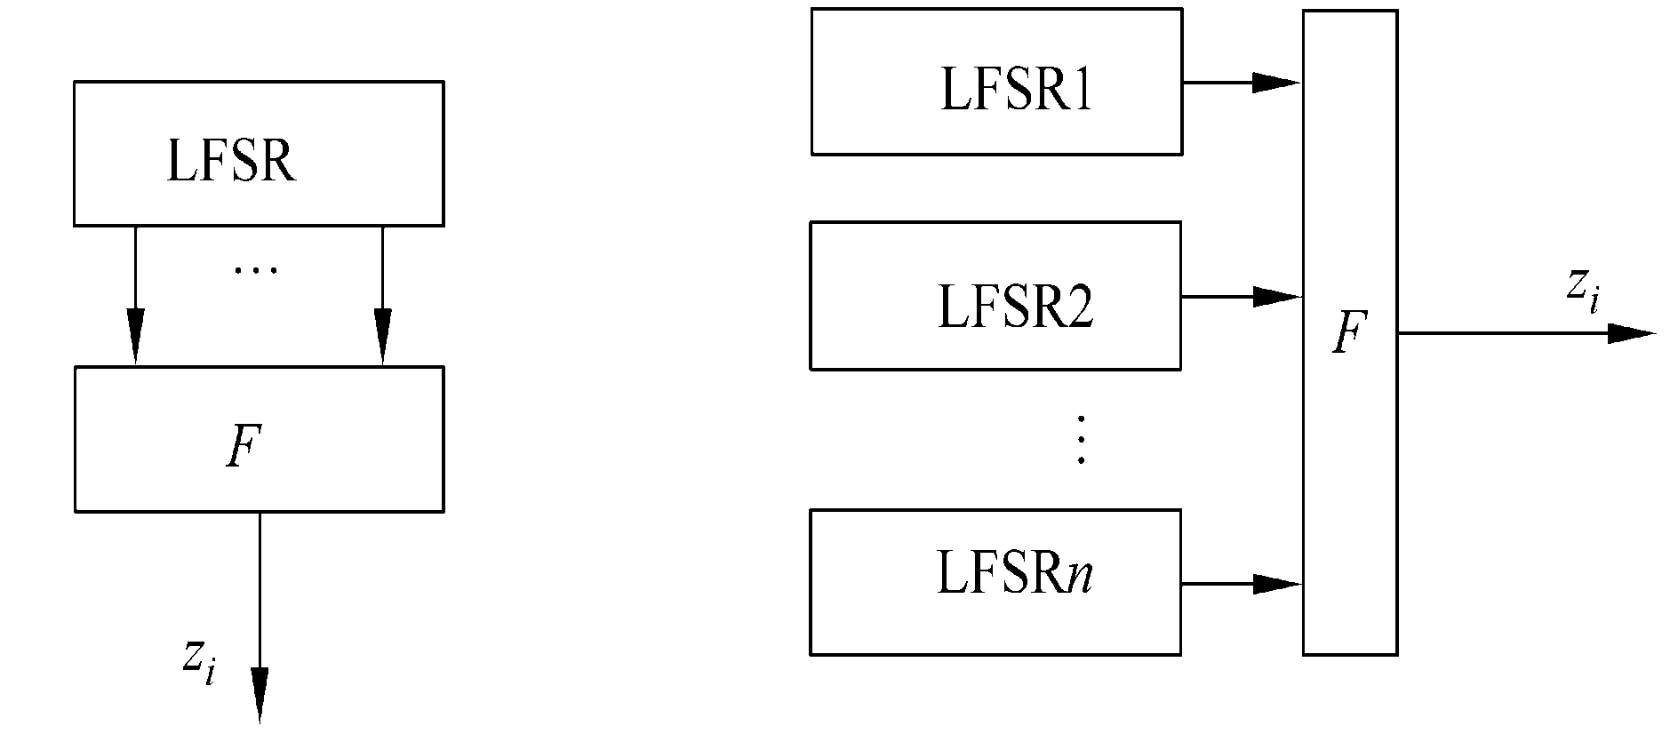
3.1.3 密钥流产生器
图3.1.4 常见的两种密钥流产生器

Slide 23
第三章 流密码
3.1 流密码的基本概念
3.2 线性反馈移位寄存器
3.3 RC4

Slide 24
3.2 线性反馈移位寄存器
核心
流密码
密钥流生成器
利用一个短的种子密钥来产生一个很长的密钥序列(不是真随机的, 而是伪随机序列)。
反馈移位寄存器

Slide 25
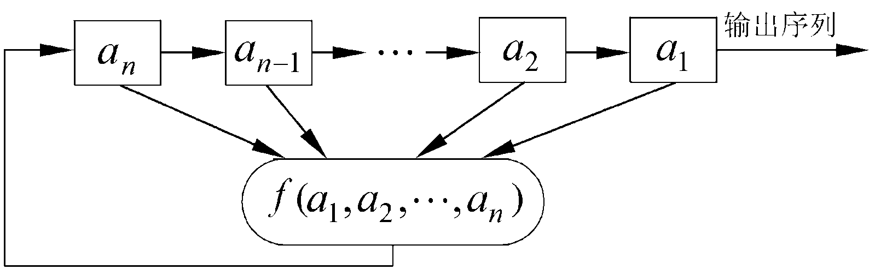
3.2 线性反馈移位寄存器
反馈移位寄存器是流密码产生密钥流的一个主要组成部分。GF(2)上一个 n 级反馈移位寄存器由 n个二元存储器与一个反馈函数 f(a₁,a₂,···,a_{n}) 组成, a_{i}∈{0,1} 。
寄存器
寄存器
寄存器
寄存器

Slide 26
3.2 线性反馈移位寄存器
工作原理
初始状态：由用户确定。
当一个时钟脉冲来临时, 将第i级寄存器的内容传递给第i-1级寄存器, i=2,3,…,n。
第1级寄存器的内容作为反馈移位寄存器的输出, 反馈函数计算的值传递给第n级寄存器。
其中a_{t+n}=f(a_{t},a_{t+1},…,a_{t+n-1}),而反馈移位寄存器的输出为a_{t}
得到一个反馈移位寄存器序列a₁,a₂,…,a_{t},…
t时刻的状态
s_{t}=(a_{t},a_{t+1},…,a_{t+n-1})
t+1时刻的状态s_{t+1}=(a_{t+1},a_{t+2},…,a_{t+n})

Slide 27
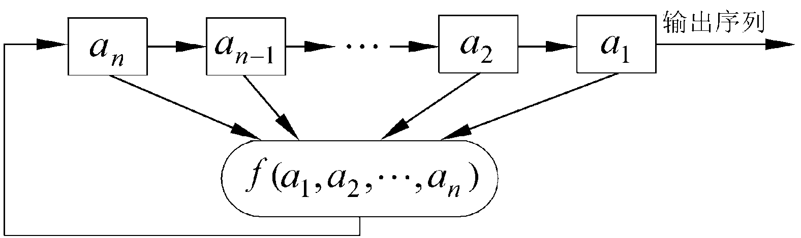
3.2 线性反馈移位寄存器
在任一时刻, 这些寄存器的内容构成该反馈移位寄存器的状态, 每一状态对应于GF(2)上的一个n维向量, 共有2^{n}种可能的状态。
每一时刻的状态可用 n 维向量 (a₁,a₂,···,a_{n})表示, 其中 a_{i} 是第 i 级存储器的内容。

Slide 28
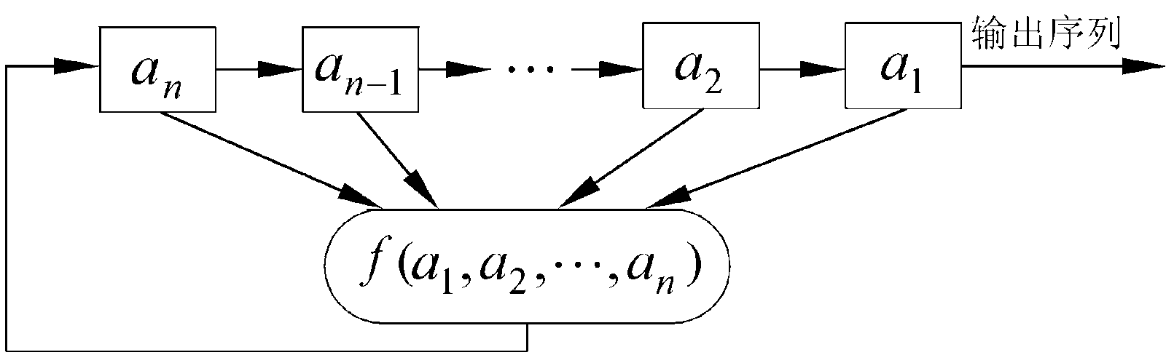
3.2 线性反馈移位寄存器
初始状态由用户确定。
反馈函数f(a₁,a₂,···,a_{n}) 是 n元布尔函数, 即函数的自变量和因变量只取0和1这两个可能的值。
函数中的运算有逻辑与、逻辑或、逻辑补等运算。

Slide 29
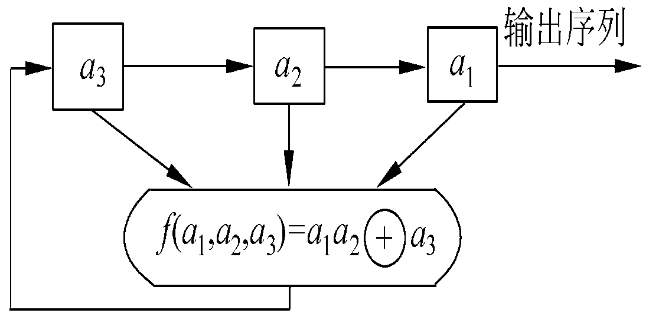
例题
如图是一个3级反馈移位寄存器, 其初始状态为 (a₁,a₂,a₃) = (1, 0, 1), 输出可由下表求出。
表 一个3级反馈移位寄存器的状态和输出
状态
输出
1 0 1
1 1 0
1 1 1
0 1 1
1 0 1
1 1 0
1
0
1
1
1
0
一个3级反馈移位寄存器
即输出序列为101110111011…, 周期为4。

Slide 30
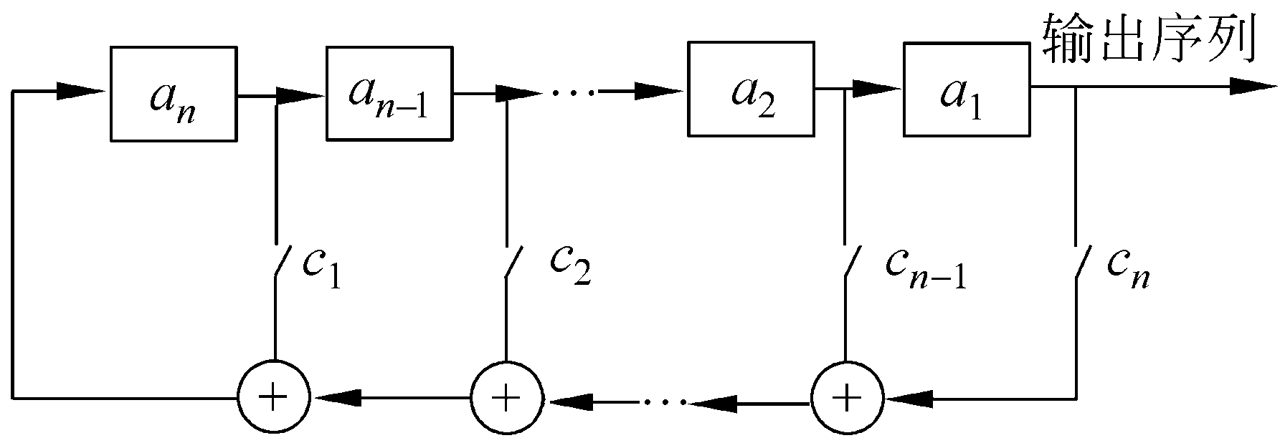
3.2 线性反馈移位寄存器
线性反馈移位寄存器 (LFSR): 反馈函数f(a₁,a₂,…,a_{n})是a₁,a₂,…,a_{n}的线性函数
f(a₁, a₂, ∙∙∙, a_{n}) = c_{n}a₁⊕c_{n-1}a₂⊕∙∙∙⊕c₁a_{n}
c_{i} = 0或1, 1≤i ≤n
GF(2)上的 n 级反馈移位寄存器

Slide 31
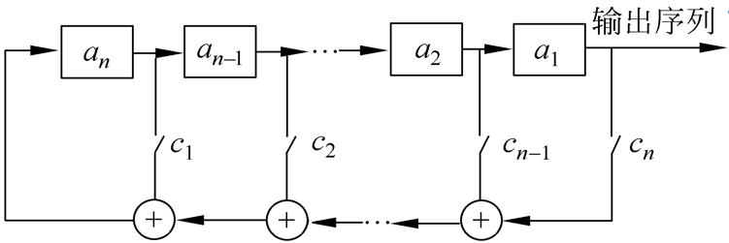
3.2 线性反馈移位寄存器
输出序列{a_{t}}满足：
a_{n+1}= c_{n}a₁⊕c_{n-1}a₂⊕∙∙∙⊕c₁a_{n}
a_{n+2}= c_{n}a₂⊕c_{n-1}a₃⊕∙∙∙⊕c₁a_{n+1}
·············
a_{n+t}=c_{n}a_{t}⊕c_{n-1}a_{t+1}⊕∙∙∙⊕c₁a_{n+t-1}, t = 1, 2, ···
线性反馈移位寄存器：实现简单、速度快、有较为成熟的理论, 成为构造密钥流生成器的最重要的部件之一。

Slide 32
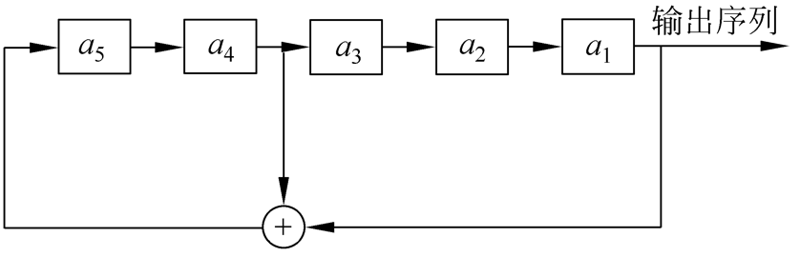
例题
下图是一个5级线性反馈移位寄存器, 其初始状态为(a₁,a₂,a₃,a₄,a₅) = (1,0,0,1,1)
可求出输出序列为
1001101001000010101110110001111100110…
周期为31。
反馈函数
a_{t+5}
=f(a_{t},a_{t+1},a_{t+2},a_{t+3},a_{t+4})
=a_{t+3}⊕a_{t}, t=1,2,∙∙∙

Slide 33
3.2 线性反馈移位寄存器
定义 设有GF₂上的一个无限序列 (简称二元序列)
a = (a₀,a₁,a₂,a₃,···)
我们说 a 是周期的, 如果存在正整数 l, 使得对一切非负整数 k, 有
a_{k} = a_{k+l}
而满足上述条件的最小的正整数l 称为a的周期, 记作p(a)。如果a是一个周期为p(a)的序列, (a₀,a₁ ···,a_{p(a)}) 就叫做 a 的一个周期。

Slide 34
3.2 线性反馈移位寄存器
设{a_{i}}=(a₁a₂a₃…)是周期为p(a)的二元序列, 并设正整数 l 对任何的非负整数 k, a_{k}=a_{k+l} , 则一定有p(a)|l。

Slide 35
3.2 线性反馈移位寄存器
总是假定(c₁,c₂,···,c_{n}) 中至少有一个不等于0, 否则
f(a₁,a₂,a₃,a₄,a₅) ≡ 0。
LFSR输出序列的性质: 完全由其反馈函数决定。
n级LFSR状态数: 最多有2^{n}个。
n级LFSR的状态周期: ≤2^{n}-1。
输出序列的周期=状态周期, ≤2^{n}-1。
选择合适的反馈函数可使序列的周期达到最大值 2^{n}-1, 周期达到最大值的序列称为 m 序列。

Slide 36
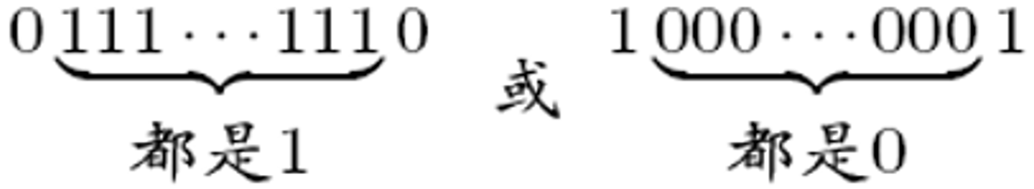
3.2 线性反馈移位寄存器
定义 设 a 是GF(2)上周期为 v 的周期序列。将a的一个周期
(a₀,a₁,···,a_{v-1})
依次排列, 我们把序列上形如
的连续1或者连续0分别叫做a的一个周期中一个1游程或一个0游程, 而1游程中1的个数或0游程中0的个数叫做游程的长度。

Slide 37
例子
比如周期为15的二元序列100010011010111中,包含了9个游程, 其中:
3个1的1游程: 100010011010111
1个0的3游程: 100010011010111
1个0的2游程: 100010011010111
1个1的2游程: 100010011010111
2个0的1游程: 100010011010111
1个1的3游程: 100010011010111

Slide 38
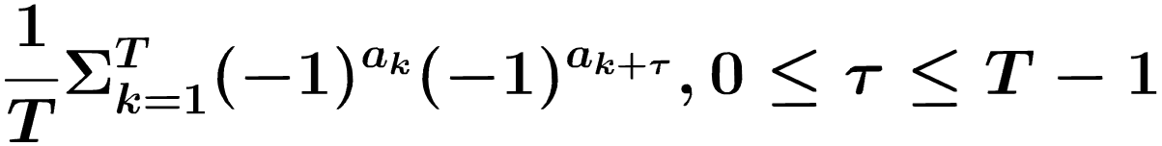
3.2 线性反馈移位寄存器
定义: GF(2)上周期为T 的序列{a_{i}}的自相关函数定义为
R(τ) =
当 τ = 0 时, R(τ) = 1; 当τ ≠ 0时, 称R(τ)为异相自相关函数。
定义中的和式表示序列{a_{i}}与{a_{i+τ}}(序列{a_{i}}向后平移τ位)在一个周期内相同的位数与对应位不同的位数之差。同为0或1时取1, 不同时取-1。

Slide 39
3.2 线性反馈移位寄存器
Golomb对伪随机周期序列提出了应满足的如下3个随机性公设:
在序列的一个周期内, 0与1的个数相差至多为1。
说明 {a_{i}} 中0与1出现的概率基本上相同
在序列的一个周期内, 长为i的游程占游程总数的1/2^{i} (i = 1, 2, ···), 且在等长的游程中0的游程个数和1的游程个数相等。
说明0与1在序列中每一位置上出现的概率相同
异相自相关函数是一个常数。
意味着通过对序列与其平移后的序列做比较, 不能给出其他任何信息。

Slide 40
3.2 线性反馈移位寄存器
从密码系统的角度看, 一个伪随机序列还应满足下面的条件:
{a_{i}} 的周期相当大。
{a_{i}} 的确定在计算上是容易的。
由密文及相应的明文的部分信息, 不能确定整个 {a_{i}} 。

Slide 41
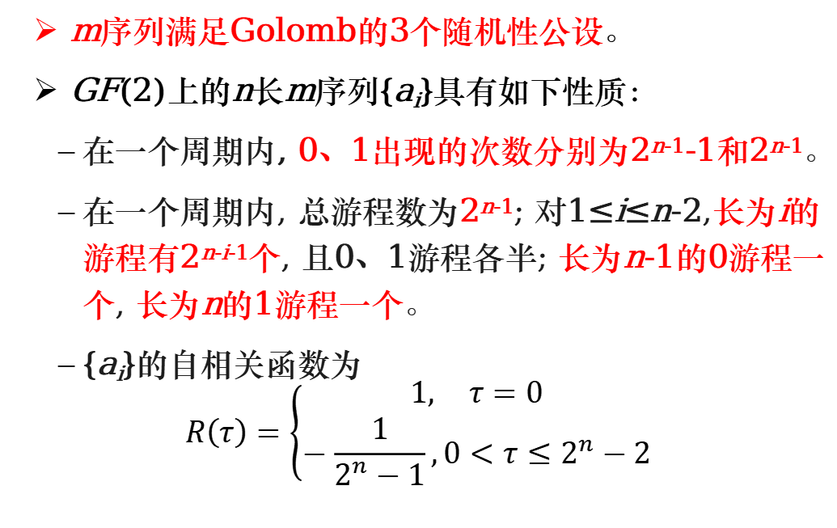
3.2 线性反馈移位寄存器
m序列满足Golomb的3个随机性公设。
GF(2)上的n长m序列{a_{i}}具有如下性质：
在一个周期内, 0、1出现的次数分别为2^{n-1}-1和2^{n-1}。
在一个周期内, 总游程数为2^{n-1}; 对1≤i≤n-2,长为i的游程有2^{n-i-1}个, 且0、1游程各半; 长为n-1的0游程一个, 长为n的1游程一个。
{a_{i}}的自相关函数为
$$R\left(τ\right)=\left\{\begin{aligned}1, τ=0 \\ −\frac{1}{2^{n}−1},0<τ≤2^{n}−2\end{aligned}\right.$$

Slide 42
3.2 线性反馈移位寄存器
验证长为4的m序列100011110101100的随机性
0出现7次, 1出现8次
总游程为2³=8个
长度为1的游程有4个, 占总游程的1/2。 长度为2的游程有2个,占总游程的1/4。 长度为3的0游程有1个,占总游程的1/8。 长度为4的1游程共有1个,占总游程的1/8。
可验证其自相关函数R(τ)=1(τ = 0), R(τ)=-1/15 (1≤ τ ≤ 14)
如 100011110101100
011001000111101
R(5) = 1/15*(7-8)=-1/15

Slide 43
3.2 线性反馈移位寄存器
流密码的已知明文攻击
由于线性反馈移位寄存器固有的线性性, 基于它的流密码算法在已知明文攻击下是比较容易破译的。
步骤：
由明文、密文序列得到密钥序列;
根据得到的密钥序列求解线性反馈寄存器的反馈函数。

Slide 44
3.2 线性反馈移位寄存器
攻击的实例
设一个流密码算法使用了一个GF(2)上的3级线性反馈移位寄存器作为密钥流生成器, 已知明文0100010001的密文为1010110110, 试破译该密码算法。
(1)明文为0100010001, 密文为1010110110, 可以得出密钥序列
0100010001⊕1010110110=1110100111
a₁=1, a₂=1, a₃=1, a₄=0, a₅=1, a₆=0
(2)设反馈函数为a_{t+3} = f(a_{t}, a_{t+1}, a_{t+2})= c₃a_{t}+c₂a_{t+1}+ c₁a_{t+2} mod 2, t ≥1, 有

Slide 45
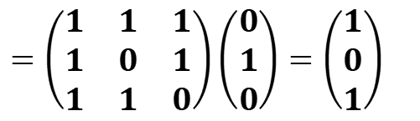
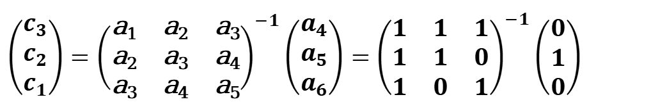
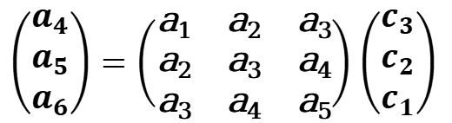
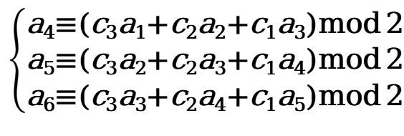
3.2 线性反馈移位寄存器
$$\left\{\begin{aligned}\text{a}\text{4}\text{≡(}\text{c}\text{3}\text{a}\text{1}\text{+}\text{c}\text{2}\text{a}\text{2}\text{+}\text{c}\text{1}\text{a}\text{3}\text{)}\text{mod}{\text{2}} \\ \text{a}\text{5}\text{≡(}\text{c}\text{3}\text{a}\text{2}\text{+}\text{c}\text{2}\text{a}\text{3}\text{+}\text{c}\text{1}\text{a}\text{4}\text{)}\text{mod}{\text{2}} \\ \text{a}\text{6}\text{≡(}\text{c}\text{3}\text{a}\text{3}\text{+}\text{c}\text{2}\text{a}\text{4}\text{+}\text{c}\text{1}\text{a}\text{5}\text{)}\text{mod}{\text{2}}\end{aligned}\right.$$
$\left(\begin{matrix}a_{4} \\ a_{5} \\ a_{6}\end{matrix}\right)=\left(\begin{matrix}\text{a}\text{1} & \text{a}\text{2} & \text{a}\text{3} \\ \text{a}\text{2} & \text{a}\text{3} & \text{a}\text{4} \\ \text{a}\text{3} & \text{a}\text{4} & \text{a}\text{5}\end{matrix}\right)$ $\left(\begin{matrix}c_{3} \\ c_{2} \\ c_{1}\end{matrix}\right)$
$\left(\begin{matrix}c_{3} \\ c_{2} \\ c_{1}\end{matrix}\right)$ $={\left(\begin{matrix}\text{a}\text{1} & \text{a}\text{2} & \text{a}\text{3} \\ \text{a}\text{2} & \text{a}\text{3} & \text{a}\text{4} \\ \text{a}\text{3} & \text{a}\text{4} & \text{a}\text{5}\end{matrix}\right)}^{−1}\left(\begin{matrix}a_{4} \\ a_{5} \\ a_{6}\end{matrix}\right)=$ ${\left(\begin{matrix}1 & 1 & 1 \\ 1 & 1 & 0 \\ 1 & 0 & 1\end{matrix}\right)}^{−1}\left(\begin{matrix}0 \\ 1 \\ 0\end{matrix}\right)$
$$=\left(\begin{matrix}1 & 1 & 1 \\ 1 & 0 & 1 \\ 1 & 1 & 0\end{matrix}\right)\left(\begin{matrix}0 \\ 1 \\ 0\end{matrix}\right)=\left(\begin{matrix}1 \\ 0 \\ 1\end{matrix}\right)$$
所以, 该密码系统的反馈函数为
a_{t+3} = f(a_{t}, a_{t+1}, a_{t+2}) = a_{t}+a_{t+2} mod 2

Slide 46
3.2 线性反馈移位寄存器
一般地, 对m级LFSR, 若敌手知道m, 且知道明文x₀, x₁, ∙∙∙, x_{2m−1}及对应的密文y₀, y₁, ∙∙∙,y_{2m−1}, 则敌手可以通过如下方式求解反馈系数破解该流密码.
计算密钥流k_{i}=x_{i}+y_{i} mod 2, i = 0, 1, ∙∙∙, 2m−1
k_{i+m}=f(k_{i},k_{i+1},∙∙∙,k_{i+m-1})=c_{m-1}k_{i}+c_{m-2}k_{i+1}+∙∙∙+c₀k_{i+m-1} mod 2, i=0, 1, 2,∙∙∙
敌手可以通过解m个线性方程组得到系数c₀, c₁, ∙∙∙,c_{m-1}
有k_{m}= c_{m-1}k₀+c_{m-2}k₁+∙∙∙+c₀k_{m-1} mod 2
k_{m+1} = c_{m-1}k₁+c_{m-2}k₂+∙∙∙+c₀k_{m} mod 2
...
k_{2m−1} = c_{m-1}k_{m-1}+c_{m-2}k_{m}+∙∙∙+c₀k_{2m-1} mod 2

Slide 47
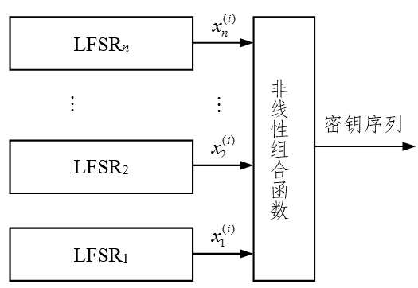
3.2 线性反馈移位寄存器
使用多个线性反馈寄存器以获得更好的安全性
每个线性反馈移位寄存器都产生一个不同的序列x₁^{(i)}, x₂^{(i)},∙∙∙, x_{n}^{(i)}。
利用非线性组合函数k_{i}=f(x₁^{(i)},x₂^{(i)},∙∙∙, x_{n}^{(i)})输出密钥密钥序列k=(k₁, k₂, ∙∙∙, k_{t},∙∙∙)
线性反馈移位寄存器的非线性组合

Slide 48
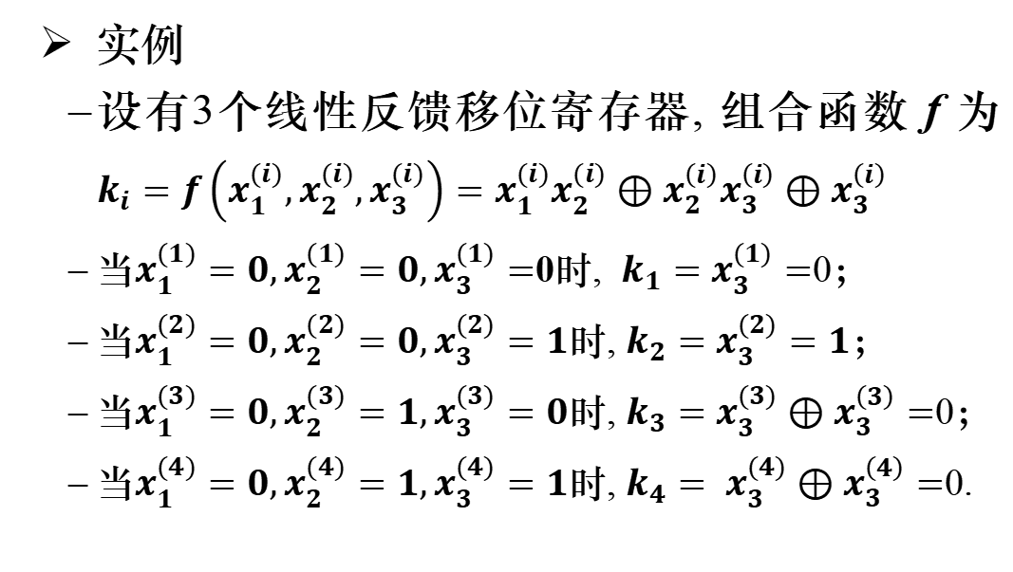
3.2 线性反馈移位寄存器
实例
设有3个线性反馈移位寄存器, 组合函数 f 为$k_{i}=f\left(x_{1}^{(i)},x_{2}^{(i)},x_{3}^{(i)}\right)=x_{1}^{(i)}x_{2}^{(i)}⊕x_{2}^{\left(i\right)}x_{3}^{\left(i\right)}⊕x_{3}^{\left(i\right)}$
当$x_{1}^{(1)}=0,x_{2}^{(1)}=0,x_{3}^{(1)}=$0时, $k_{1}=$ $x_{3}^{(1)}=$0；
当$x_{1}^{(2)}=0,x_{2}^{(2)}=0,x_{3}^{(2)}=1$时, $k_{2}=$ $x_{3}^{(2)}=1$；
当$x_{1}^{(3)}=0,x_{2}^{(3)}=1,x_{3}^{(3)}=0$时, $k_{3}=$ $x_{3}^{(3)}⊕x_{3}^{\left(3\right)}=$0；
当$x_{1}^{(4)}=0,x_{2}^{(4)}=1,x_{3}^{(4)}=1$时, $k_{4}= x_{3}^{(4)}⊕x_{3}^{\left(4\right)}=$0.

Slide 49
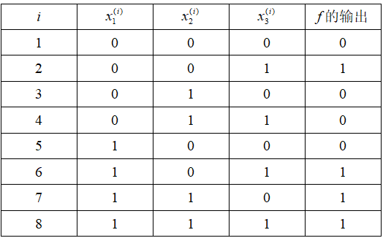

3.2 线性反馈移位寄存器
实例
下表给出了$x_{1}^{(i)},x_{2}^{(i)},x_{3}^{(i)}在$各种取值情况下, 组合函数 f的输出

Slide 50
第三章 流密码
3.1 流密码的基本概念 3.2 线性反馈移位寄存器
3.3 A5/1 和RC4

Slide 51
A5/1算法
A5/1
A5/1是一个基于线性反馈移位寄存器的流密码算法, 是GSM的加密算法之一。
近些年的一些攻击已经表明它不再是一个安全的流密码算法。
基本构造
由3个线性反馈移位寄存器R₁、R₂和R₃组成, 分别包含了19、22和23比特。
A5/1的密钥(种子密钥): 64位, 用于初始化这3个线性反馈移位寄存器。

Slide 52
A5/1算法
线性反馈移位寄存器R₁、R₂和R₃—移位规则
R₁中的内容R₁[0],R₁[1],…,R₁[18]被a, R₁[0], …,R₁[17]代替, a为R₁[13]⊕R₁[16]⊕R₁[17] ⊕R₁[18]
R₂中的内容R₂[0], R₂[1], …,R₂[21]被b, R₂[0], …,R₂[20]代替, b为R₂[20]⊕R₂[21]
R₃中的内容R₃[0],R₃[1],…,R₃[22]被c, R₃[0], …,R₃[21]代替, c为R₃[7]⊕R₃[20]⊕R₃[21] ⊕R₃[22]

Slide 53
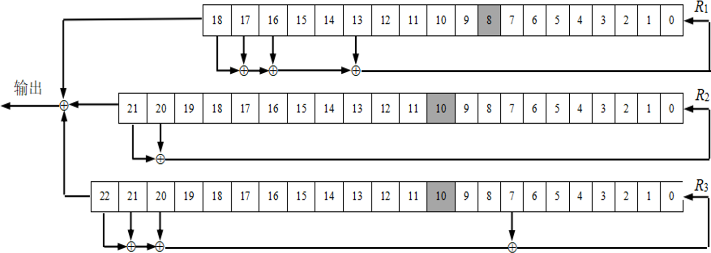
A5/1算法
A5/1示意图

Slide 54
A5/1算法
A5/1
A5/1采用了钟控方法。在每次时钟脉冲来临时, 这3个线性反馈移位寄存器并不总是都要移位, 是否要移位取决R₁[8]、R₂[10]和R₃[10]的值。
当这3个值中至少有2个值为1时, 为1的寄存器进行一次移位, 为0的寄存器不进行移位。
当这3个值中至少有2个值为0时, 为0的寄存器进行一次移位, 为1的寄存器不进行移位。

Slide 55
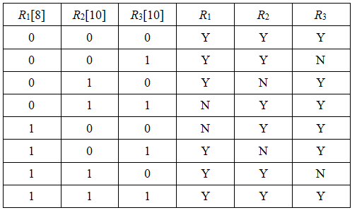
A5/1算法
A5/1移位表
Y表示该寄存器要进行移位, N表示不进行移位

Slide 56
A5/1算法
A5/1算法输出
每一个时间单元, A5/1将R₁[18]、R₂[21]和R₃[22]进行异或并将其作为整个算法的输出, 即输出的密钥流为
R₁[18]⊕R₂[21]⊕R₃[22]

Slide 57
3.3 RC4
RC 4 (Rivest Cipher 4) 简介
密码算法是由Ron Rivest在1987年为RSA数据安全公司开发的密钥长度可变的流密码算法
以字节为单位进行加解密, 密钥最多可有256字节。
1994年9月被公开。
被应用于安全SQL数据库, 802.11无线标准中的WEP协议等。
包含初始化S算法和密钥流产生算法

Slide 58
3.3 RC4
RC4 用 1~256 个字节 (8~2048位) 的可变长度密钥初始化256个字节的状态向量 S, S 的元素记为 S[0], S[l], …, S[255], 从始至终置换后的 S 包含从 0~255 所有的 8 bit 数。
每生成一个密钥K, S中元素的值按升序被置为从 0~255, 即 S[0]=0, S[l]=l, …, S[255]=255。
建立一个临时向量 T。如果密钥 K 的长度为 256 字节, 则将 K 赋给 T。否则若密钥长度为 keylen 个字节 (keylen<256), 则将 K的值赋给T的前 keylen 个元素, 并循环重复用 K 的值赋给 T剩下的元素, 直到T的所有元素都被赋值。

Slide 59
3.3 RC4
初始化S算法
Step 1 对S盒进行简单填充, 0≤i≤255, S[i]←i
Step 2 T[i]←K[i mod keylen] (密钥的第i mod keylen字节)
Step 3 j←0
Step 4 对 i 从0到255, 依次执行以下两步
Step 4.1 j←(j+S[i]+T[i]) mod 256
Step 4.2 交换S[i]和S[j]

Slide 60
3.3 RC4
密钥流产生算法
For i, j = 0
Step 1 执行i←(i+1) mod 256
Step 2 j←(j+S[i]) mod 256
Step 3 交换S[i]和S[j]
Step 4 执行 t←(S[i]+S[j]) mod 256
Step 5 输出密钥k_{i}=S[t]
加密时, 将k_{i}的值与明文对应字节相异或; 解密时,将k_{i}的值与密文对应字节相异或。

Slide 61
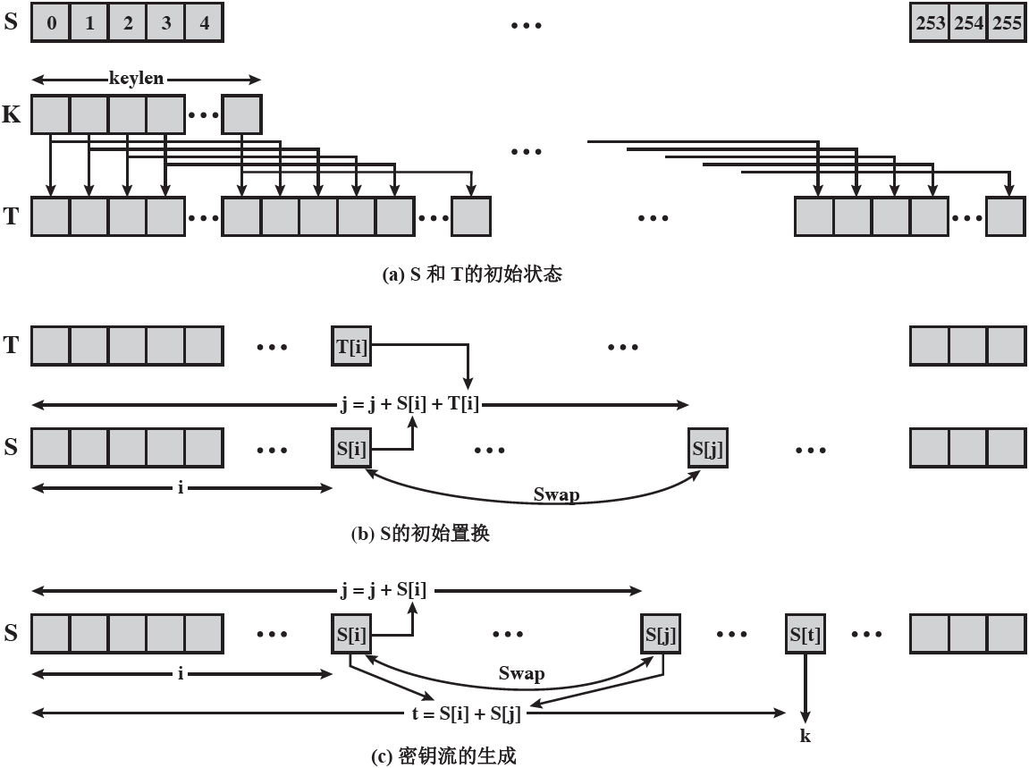
3.3 RC 4

